Slide 1
Starostlivosť o zdravie

Slide 2
Osobná hygiena
Porozprávaj sa s pani učiteľkou o tom, kedy sa umývame.
Ako sa umývame ráno?
Ako sa umývame večer?
Kedy si umývame ruky?
Nauč sa správne umývať si ruky!
Vyskúšaj si to v triede s pani učiteľkou a s tvojimi spolužiakmi!

Slide 3
Porozprávaj, čo vidíš na týchto obrázkoch

Slide 4
Dokážeš sám pomenovať tieto predmety?
Ak ešte nie, pani učiteľka a spolužiaci ti ochotne pomôžu.

Slide 5
Vždy po použití WC si umy ruky!

Slide 6
Udržiavaj poriadok – doma, v škole, v školskej jedálni!

Slide 7

Jedz veľa ovocia a zeleniny!
Pomenuj ovocie na obrázku!

Slide 8
Jedz veľa ovocia a zeleniny!
Pomenuj zeleninu na obrázku!

Slide 9

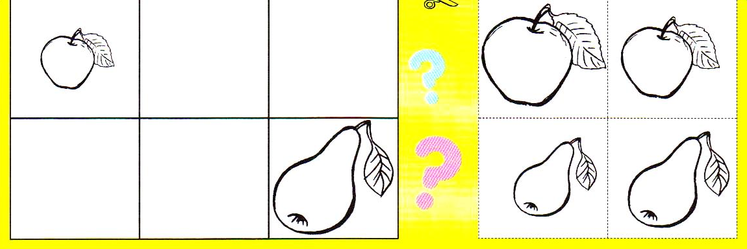
Úloha
Vystrihni si obrázky podľa prerušovaných čiar a prilep ich od najmenšieho po najväčšie, najväčšie jablko a najväčšiu hrušku vyfarbite.

Slide 10

Hádanky
Pani učiteľka a spolužiaci ti pomôžu uhádnuť tieto hádanky.

Slide 11
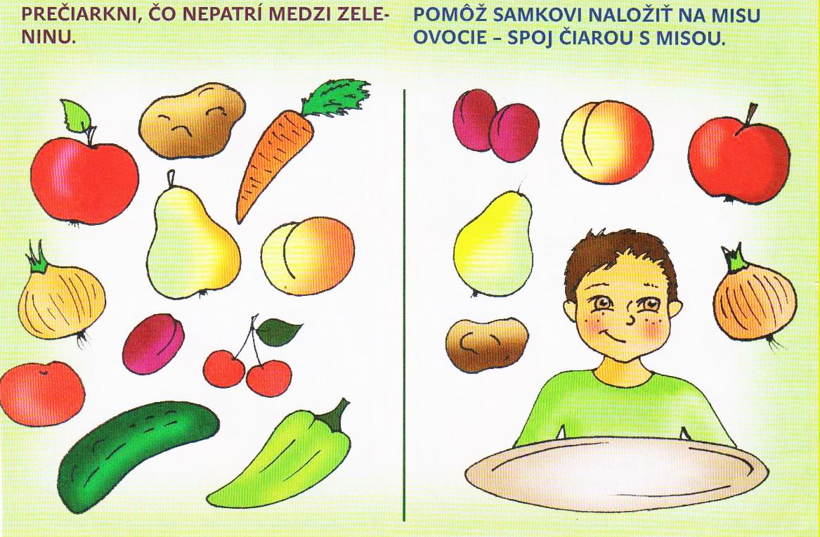
Ovocie, zelenina
Určite dokážeš splniť tieto úlohy!

Slide 12
Ježko a jabĺčko
Vieš, čo je to leporelo? Ak nie, nevadí. Pani učiteľka ti to určite rada vysvetlí a pomôže ti vyrobiť jedno pekné a poučné.
Notes:
Výroba leporela – medzipredmetové vzťahy, výrazný výchovný rozmer.

Slide 13
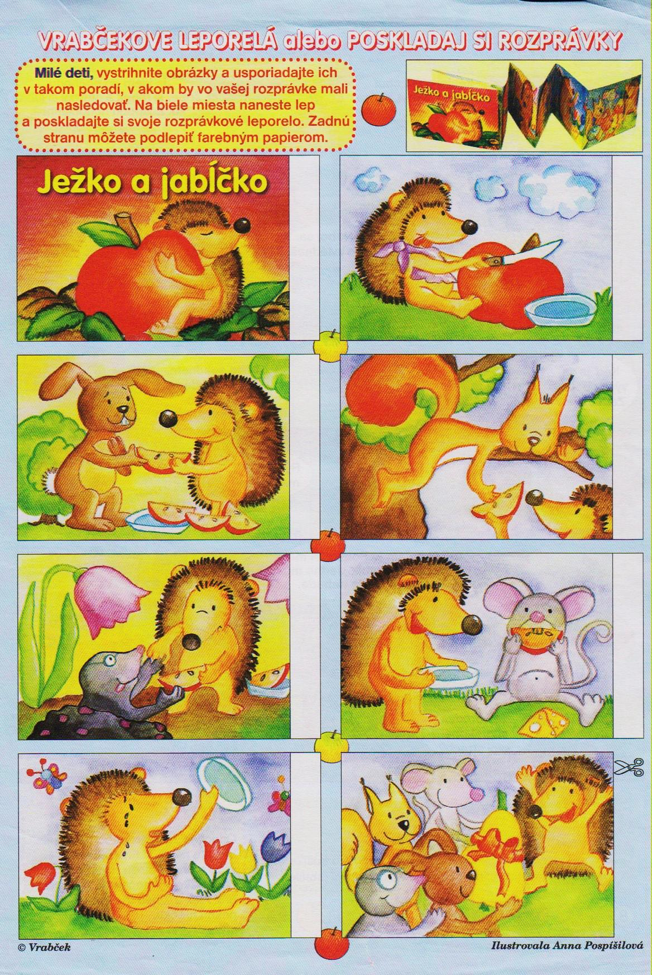

Slide 14
Si šikovný žiak! Už vieš, že treba jesť zdravé potraviny
Povedz, čo je zdravé a čo je nezdravé

Slide 15
Dávaj na seba pozor!
Chráň si svoje zdravie!
Opatrne prechádzaj cez cestu!
Nikdy nemanipuluj s elektrinou!
Nikdy nemanipuluj s ohňom!
Dávaj pozor pri kúpaní, na slnku nos slnečné okuliare, chráň si hlavu a natieraj sa krémom na opaľovanie!
V zime dávaj pozor na šmykľavé miesta!
Vždy používaj vreckovku!

Slide 16
Keď sme chorí, ideme k lekárovi
Lekár nás vyšetrí a predpíše nám lieky.
Porozprávaj sa s pani učiteľkou o tvojom lekárovi.

Slide 17
Lekárovi pri práci pomáha zdravotná sestra

Slide 18
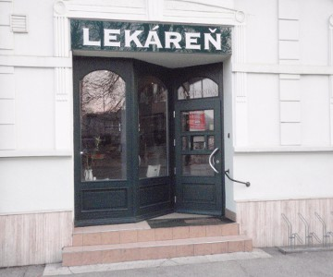

Predpísané lieky si ideme vybrať do lekárne

Slide 19
Úloha
Porozprávajte sa, čo sa komu prihodilo.
Chráň si svoje zdravie!
Skús porozprávať, čo ešte môže byť pre deti aj pre dospelých nebezpečné.

Slide 20
